Slide 1
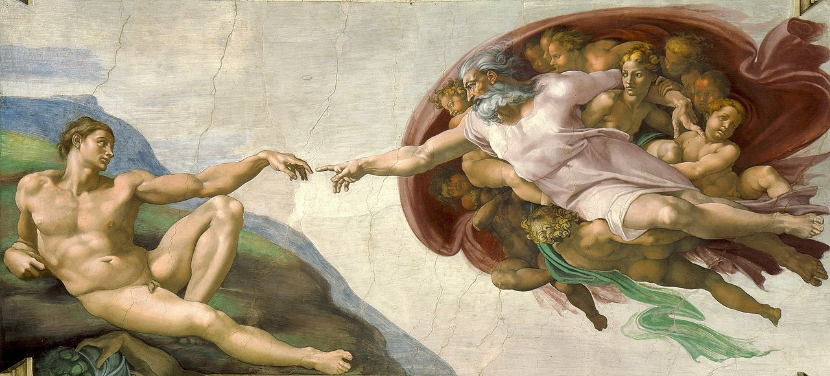
A Reneszánsz
XIII. század-XIV. század
wikipedia.org

Slide 2
„Reneszánsz”:
renaissance (francia szó): újjászületés

Slide 3
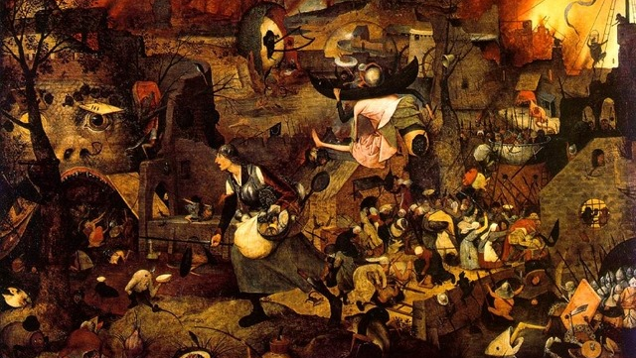
MI volt a reneszánsz előtt?
„Sötét Középkor”
wikipedia.org

Slide 4
Középkor
Sötétség
Betegség
Bigott vallásosság
A túlvilági élet a fontos
Központban az Isten
Reneszánsz
Világosság,
Fény
Tisztaság
Az evilági élet a fontos
Központban az EMBER

Slide 5
Középpontban az EMBER.
humanizmus

Slide 6
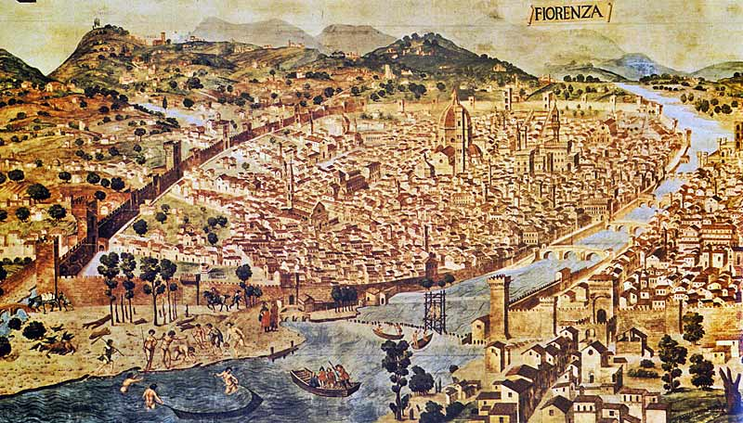
Honnan indul a reneszánsz?
Itáliából, Firenzéből
wikipedia.org

Slide 7
renaISsance (francIa szó): újjászületés
Az antik műveltséghez térünk vissza (görög, római).

Slide 8
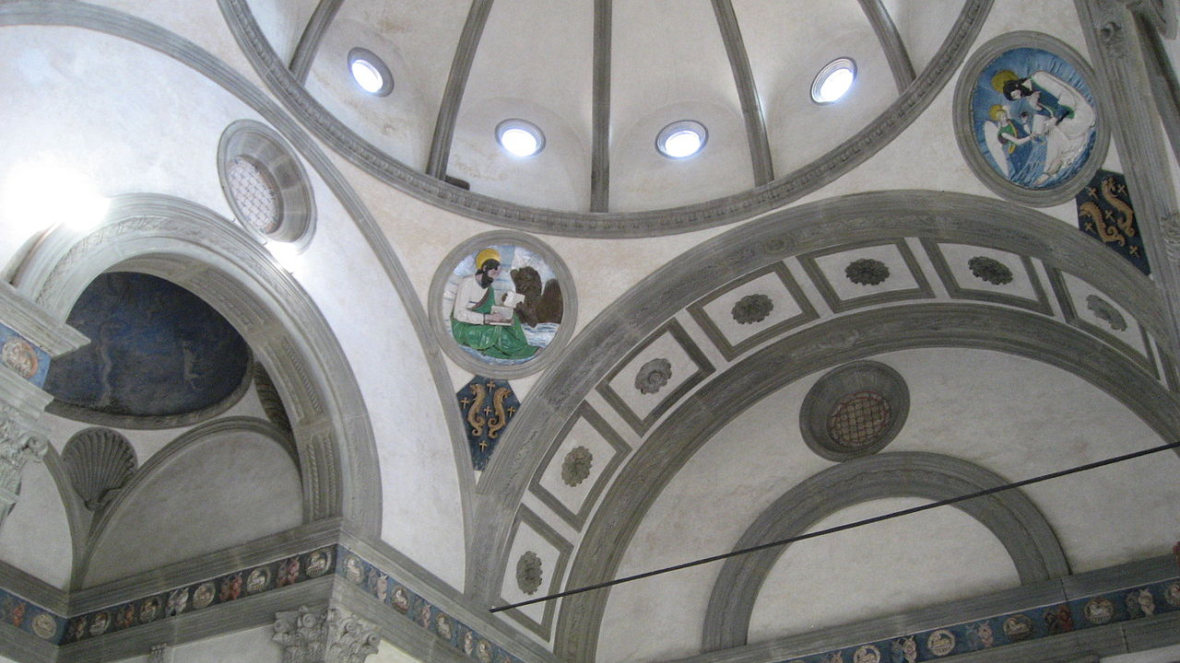
Építészet
wikipedia.org

Slide 9
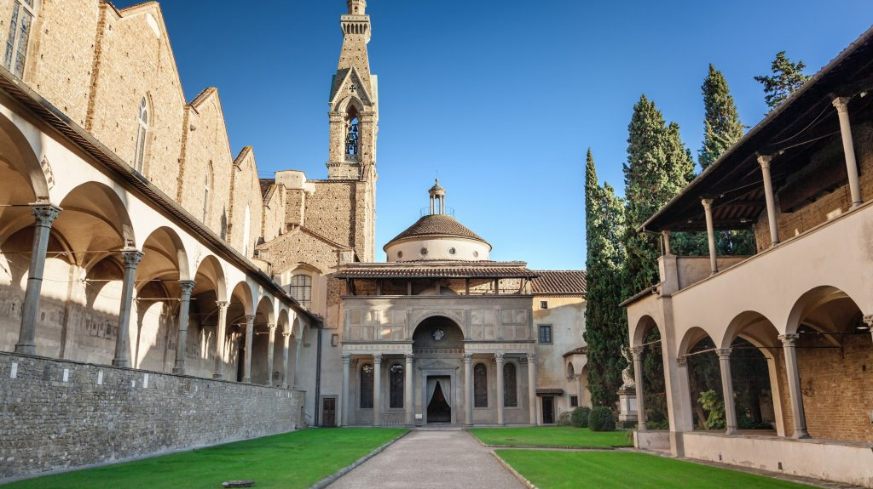
Pazzi kápolna (Firenze)
Ez mire hasonlít?
wikipedia.org

Slide 10
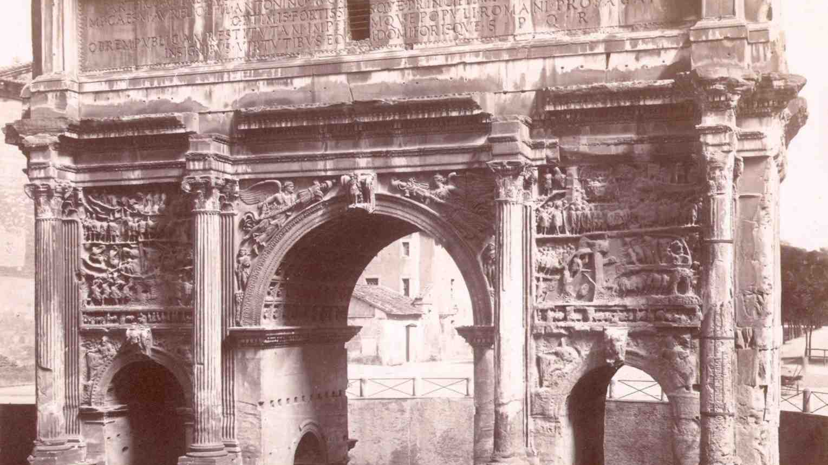
SEPTIMUS Severus császár diadalíve. Kr. u. 203. Róma, Forum Romanum
wikipedia.org

Slide 11
Szobrászat
wikipedia.org

Slide 12
Donatello:
Dávid
Meztelenség,
Az emberi test, mint téma
Kontraposzt →
wikipedia.org

Slide 13
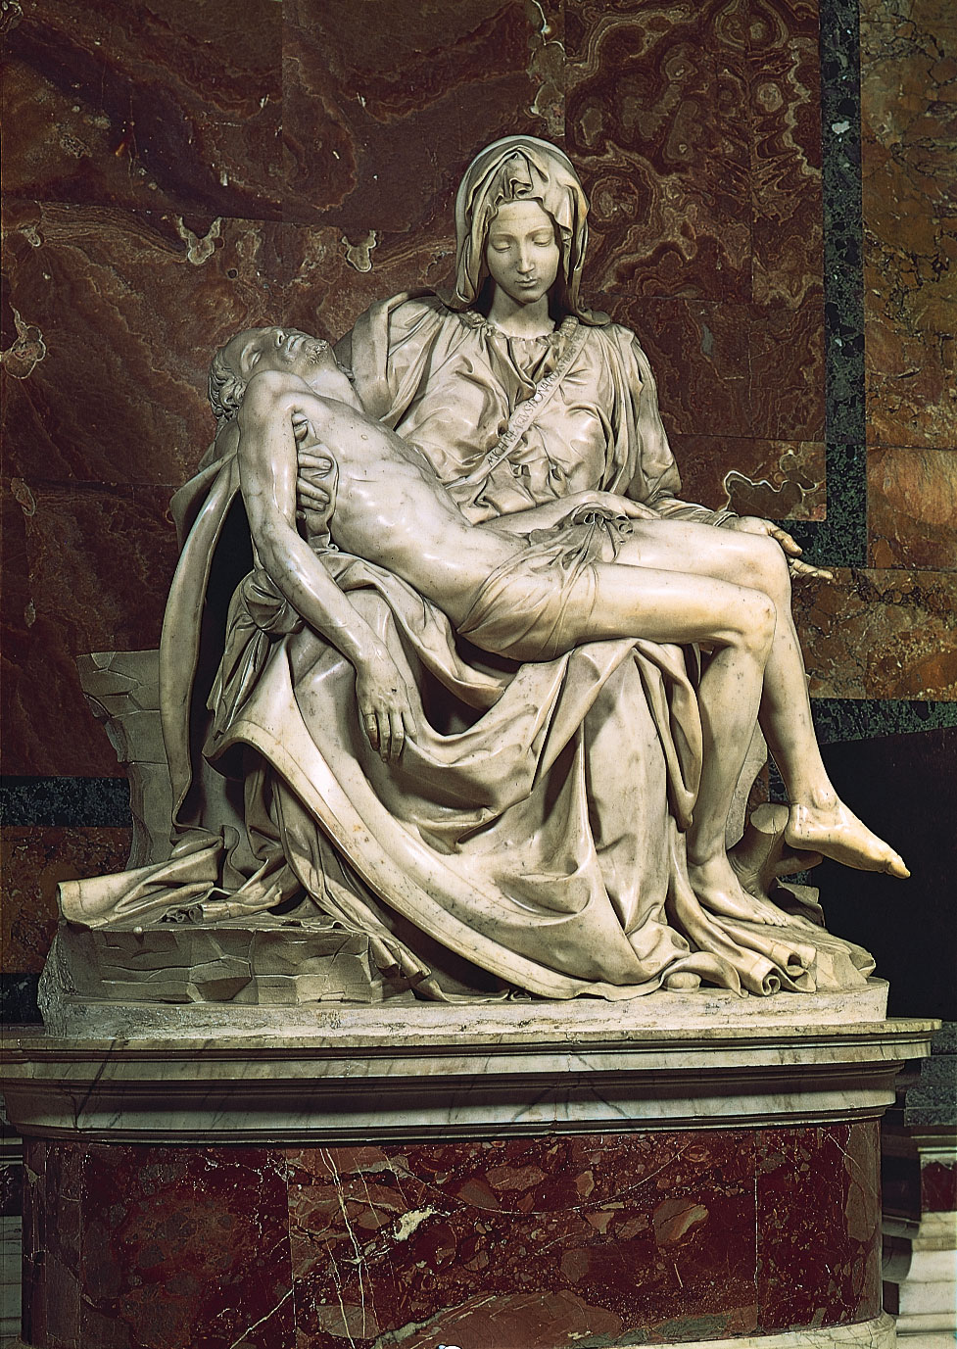
Michelangelo: Pietà
wikipedia.org

Slide 14
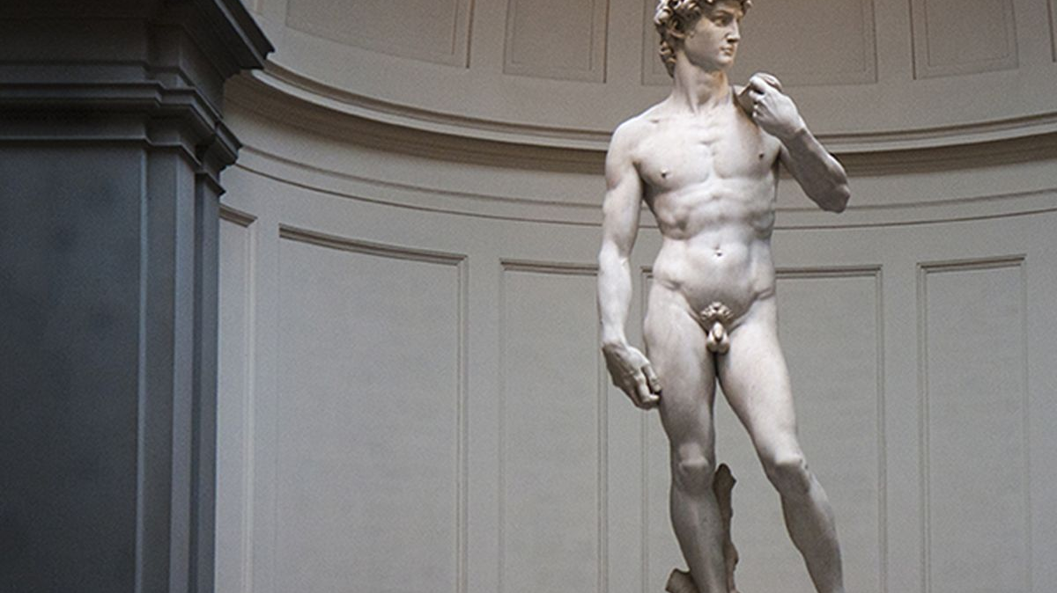
Michelangelo:
Dávid
Meztelenség,
Az emberi test, mint szépség,
a művész jól ismeri az emberi testet.
Kontraposzt →
wikipedia.org

Slide 15
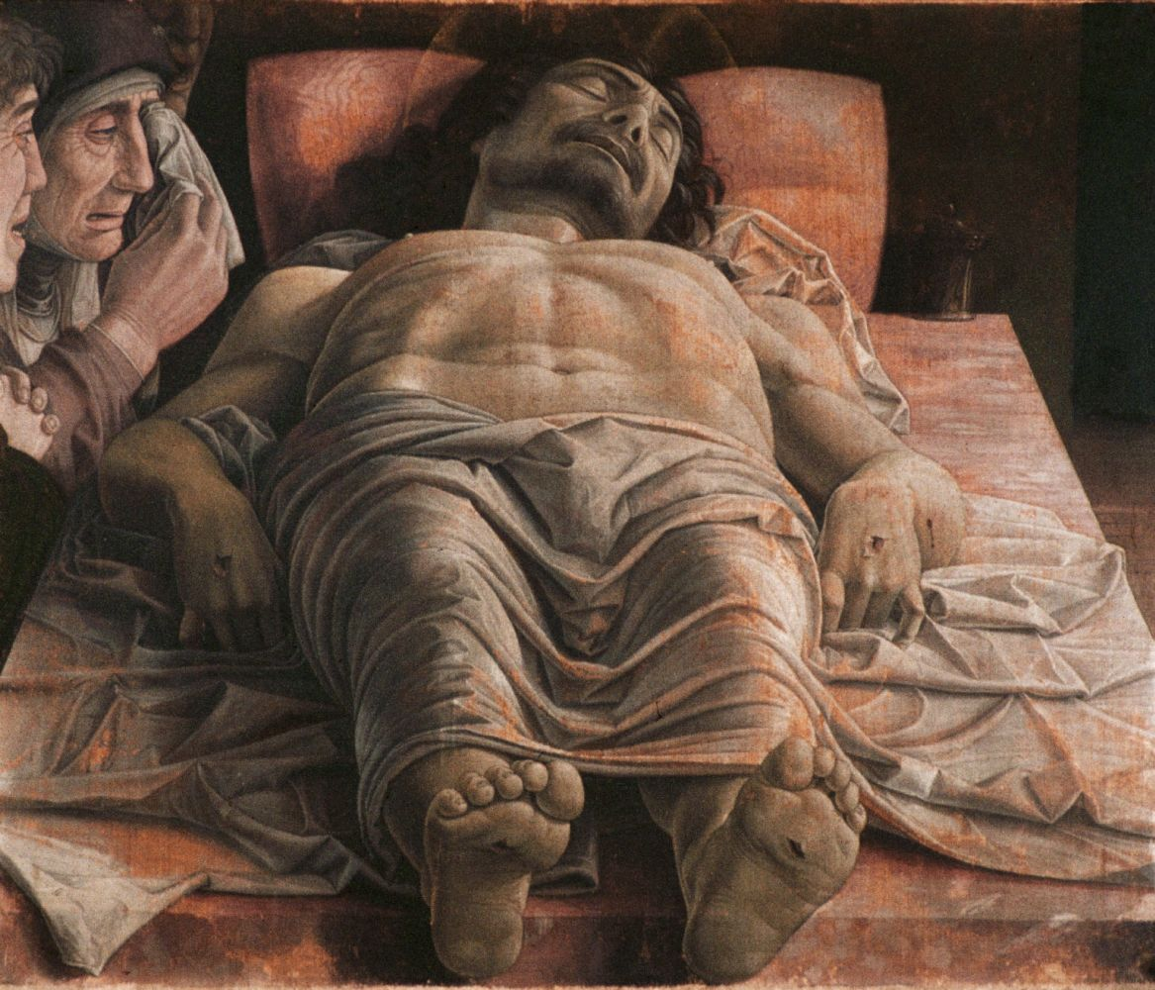
Az anya arca maga a fájdalom és a szomorúság.
Andrea Mantegna: Pieta
Játék a perspektívával.
←
wikipedia.org

Slide 16
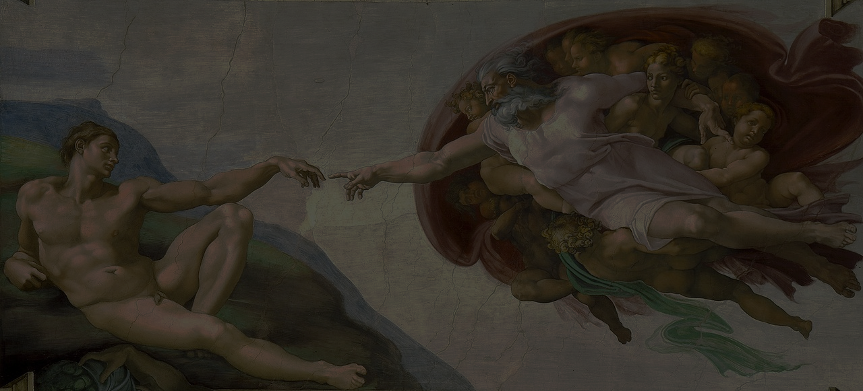
Festészet
wikipedia.org

Slide 17
Lágy, finom színek,
mitológiai téma,
meztelenség,
kidolgozottság.
Botticelli: Vénusz születése
wikipedia.org

Slide 18
szimmetria
Leonardo da Vinci: Az utolsó vacsora
wikipedia.org

Slide 19
Leonardo da Vinci: Ádám teremtése
wikipedia.org

